Slide 1
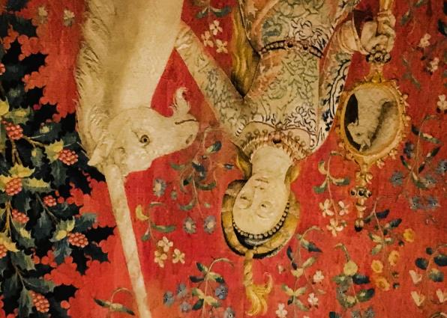
La dame à la licorne

Slide 2
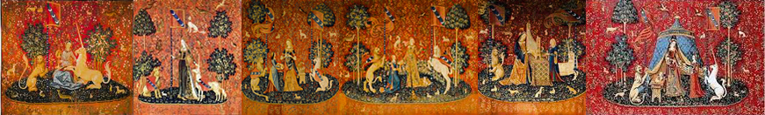
Il y a six tapisseries, tissées autour de 1500
Représentant les cinq sens et un énigme

Slide 3
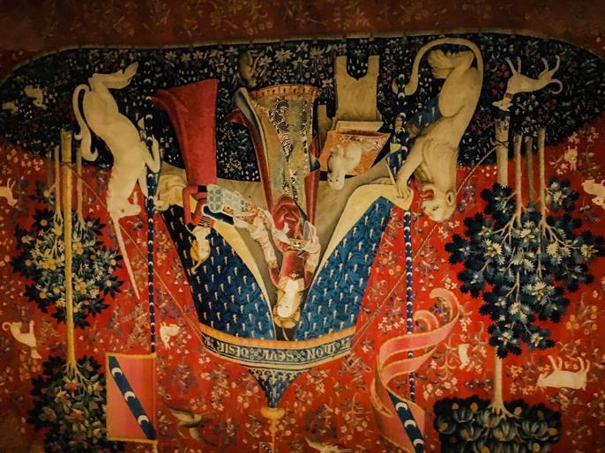
L’énigme……
Avec l'inscription
« À mon seul désir »
Qui a inspiré de nombreuses hypothèses

Slide 4
Les 5 sens……
Le toucher..
Le goût……
L'odorat….
L'ouïe ……
La vue……
la dame prend la corne de la licorne à la main
la dame offre un petit bonbon à un oiseau
un singe respire le parfum d’une couronne de fleurs fabriquée par la dame
la dame joue de l'orgue
la licorne se regarde dans un miroir tenu par la dame

Slide 5
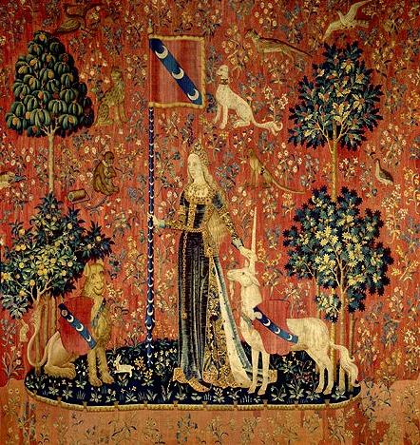
C’est quel sens?
Le toucher
Le goût
L'odorat
L'ouïe
La vue
Oui, c’est la touche
La dame tient la corne de la licorne et l’étendard

Slide 6
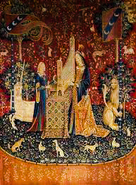
Oui, l’ouïe, car la dame joue de l’orgue
C’est quel sens?
Le toucher
Le goût
L'odorat
L'ouïe
La vue

Slide 7
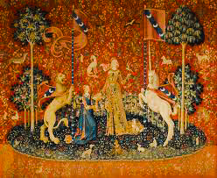
C’est le goût, où la dame offre un petit bonbon à un oiseau
C’est quel sens?
Le toucher
Le goût
L'odorat
L'ouïe
La vue

Slide 8
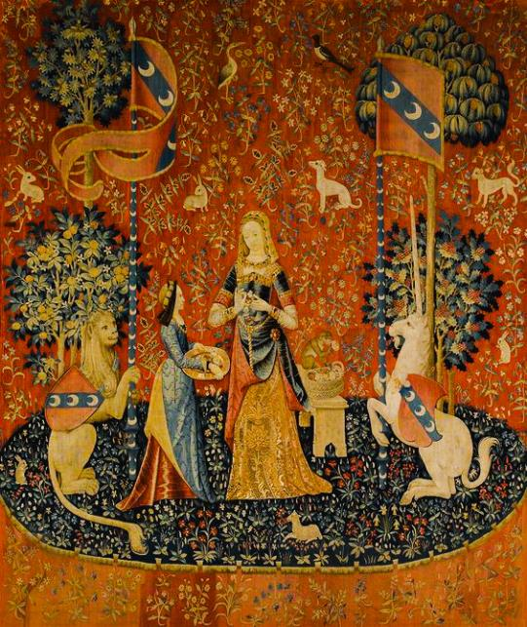
C’est quel sens?
Le toucher
Le goût
L'odorat
L'ouïe
La vue
C’est l’odorat où un singe respire le parfum d’une couronne de fleurs fabriquée par la dame et la dame sent un œillet

Slide 9
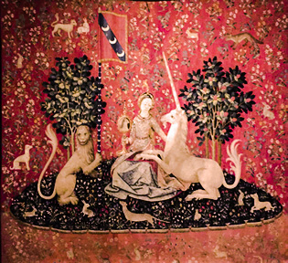
C’est quel sens?
Le toucher
Le goût
L'odorat
L'ouïe
La vue
C’est la vue
la licorne se regarde dans un miroir tenu par la dame

Slide 10
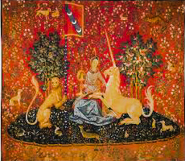
Quelles sont les origines de ces tapisseries?
On ne sait pas qui a commandé les célèbres tapisseries
Mais le même devis apparaît sur chaque tapisserie

Slide 11
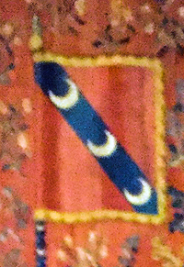
Celui de la famille Le Viste
Trois croissants d’argent sur une bande d’azur
LesLeViste - une riche famille lyonnaise
Qui travaillait pour le roi comme avocats / fonctionnaires

Slide 12
Regardez bien les devis dans les images qui suivent….
Pouvez-vous trouver un devis diffèrent dans une de ces tapisseries?

Slide 13
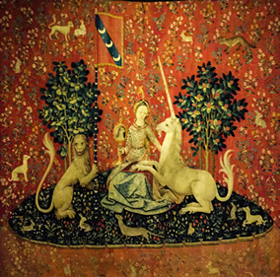
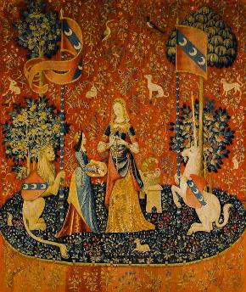
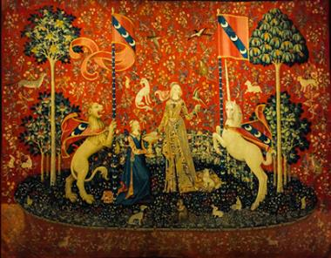
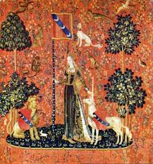
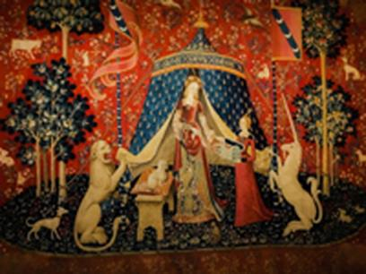

Slide 14
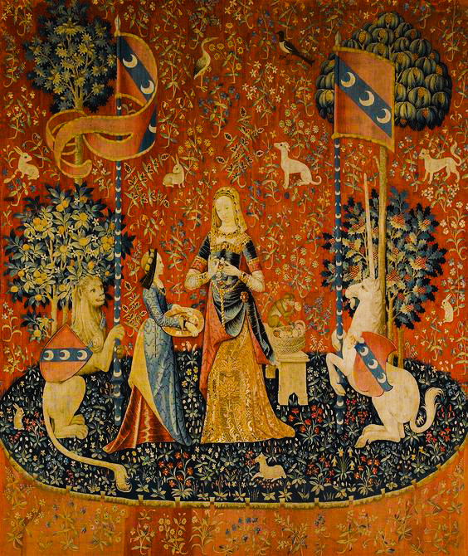
Voilà!
Le lion porte un devis à l’inverse
Pourquoi?
Une erreur? Pour l’équilibre de l’image? Un message caché? …..On ne sait pas….

Slide 15

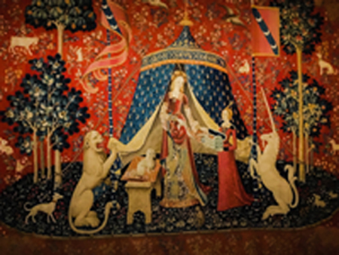
Les tapisseries sont des tailles différentes, évidemment faites sur mesure pour aller contre certains murs dans une ou plusieurs salles

Slide 16
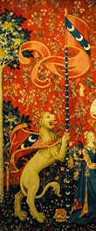
On pense que les tapisseries ont été commandées environ 1480 par Jean Le Viste – le 4ème à porter ce nom.
Il venait d’obtenir une promotion à la cour de Louis XII .
On ne sait pas si elles ont été commandées pour sa future épouse ou juste pour montrer sa nouvelle fortune à ses collègues et ses voisins.

Slide 17
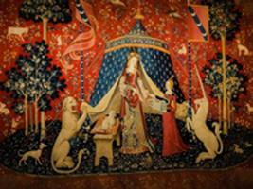
À la fin du Moyen Âge, les tapisseries sont des éléments importants dans la décoration des riches demeures.
Elles sont utiles pour isoler les murs
Elles aident un propriétaire à montrer sa fortune.

Slide 18
Comment commander une tapisserie?
Jean IV LeViste choisit les thèmes et cherche un artiste capable de traduire ses idées en images
L’identité de l’artiste de cet œuvre est inconnu mais c’est évident que les images ont été réalisés par un artiste majeur à Paris. On appelle un tel artiste « Un maquettiste ».
Le maquettiste traduit les idées de son patron en dessins des dimensions modestes
Après, un cartonnier redessine les dessins en les agrandissant aux dimensions des tapisseries – son nouveau dessin s’appelle « un carton »
Puis le licier doit traduire le carton en laine avec son équipe

Slide 19
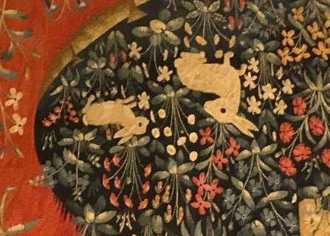
Le tissage a été réalisé dans les Flandres peut-être à Bruxelles
Les meilleurs ateliers de toute l’Europe se trouvaient ici à cette époque.
Les liciers de Bruxelles faisaient une spécialité de la tapisserie « à mille fleurs »
C’était plus facile de tisser les fonds d’une grande superficie avec des fleurs et de petits animaux que de tisser une seule couleur.
Tapisseries à mille fleurs présentent une multitude de petites fleurs et plantes. Ici, avec une bestiaire d’animaux

Slide 20
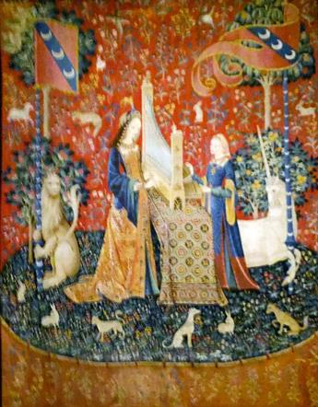
Plus encore que le dessin, la couleur rouge du fond fait de ces tapisseries un objet de luxe.
Ce rouge a conservé sa vivacité qui indique que la laine a été teintée avec un pigment à base de très haute qualité.

Slide 21
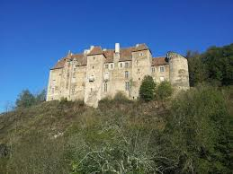
Comment a-t-on trouvé ces tapisseries?
Les tapisseries sont restées en famille
Prosper Mérimée, inspecteur des monuments historiques, visite le Limousin en 1841
Il découvre les tapisseries dans le château de Boussac.
Il les classent comme monuments historiques.
Il veut les transporter à un musée à Paris mais sans succès.
Enfin, le musée de Cluny les a achetées pour 25.000 francs en 1882
Aujourd’hui, le château de Boussac est une chambre d’hôtes!
Prosper Mérimée avait deux jobs – très doué, il a écrit le libretto de l'Opera de Bizet, “Carmen”

Slide 22
La correspondance de Mérimée propose:
On ne sait pas si les tapisseries découpées faisaient partie de la Dame à la licorne, ou si elles sont d'autres tapisseries.
Il en existe d'autres « plus belles, me dit le maire, mais l'ex propriétaire du château les a découpées pour couvrir des charrettes et faire des tapis ».

Slide 23
Découvrir les tapisseries.
Dans chaque tapisserie la Dame a
Une coiffure différente
Une robe différente
Des bijoux différents
Regardez les animaux
Le lion et la licorne – comment ils se changent de tapisserie en tapisserie
Les lapins, les chiens, les renards……chacun a son symbole
On peut retrouver quelques-uns qui sont des copies
Les arbres
Il y a un pin,(qui signifie la permanence) un houx, (les épines et le sang du Christ), un oranger(la pureté, la chasteté) et un chêne (la sagesse et la force).

Slide 24
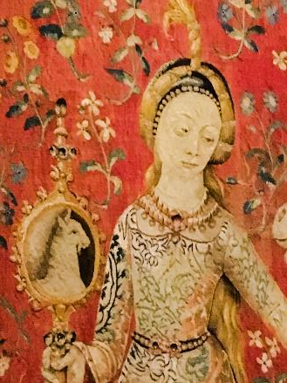
LA VUE
La dame tient un beau miroir d’or d’une main permettant la licorne de s’admirer.
La dame la regarde avec tendresse.
La licorne est fière, elle relève la robe pour montrer la riche jupe de la dame.
Regardez sa coiffure, les perles, son collier, ses cheveux en tresses.

Slide 25
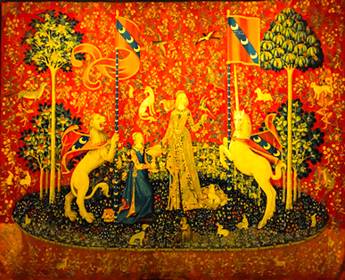
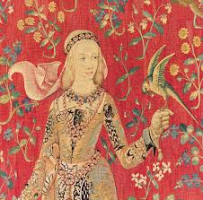
LE GOÛT
La dame offre un dragée à une perruche - sa main est gantée. Ses cheveux sont retenus par un bandeau et une voile qui flotte dans la brise. Elle est jeune, souriante.
Il y a une barrière derrière la dame couverte de rosiers.
Sa robe est moirée, tissée avec des fils d’or.

Slide 26
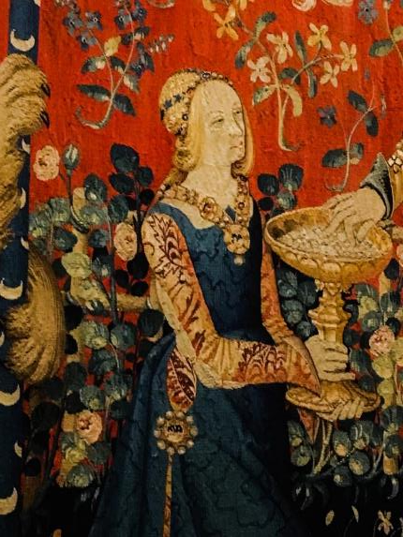
La servante est agenouillée, offrant les dragées d’une coupe d’or. Regardez sa robe aux belles manches brodées, son collier, sa belle ceinture et sa coiffure soignée.

Slide 27
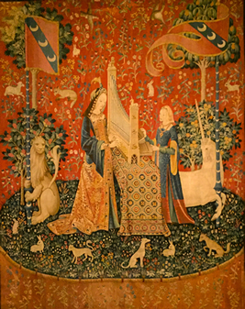
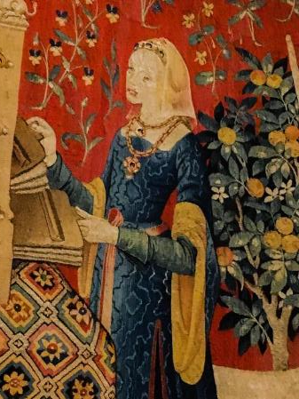
L’OUIE
La dame joue de l’orgue, la servante soufflé l’instrument. Comme la dame et la servante, les animaux entendent la musique attentivement.
La dame porte une robe somptueuse, la servante a une robe plus modeste, mais quand même en damas moiré.

Slide 28
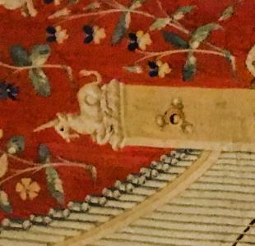
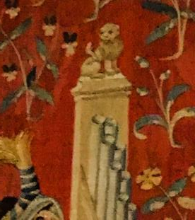
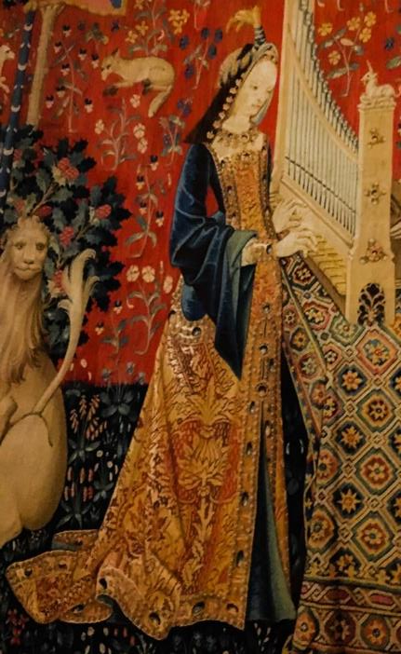
Regardez ses larges manches de soie, la broderie de sa robe qui est bordée de pierres précieuses, son collier et son bracelet. Les cheveux de la dame sont tressés, elle porte une voile décorée.
Il y a une belle nappe au-dessous de l’orgue.
Et voilà! Sur l’orgue, le lion et la licorne!

Slide 29
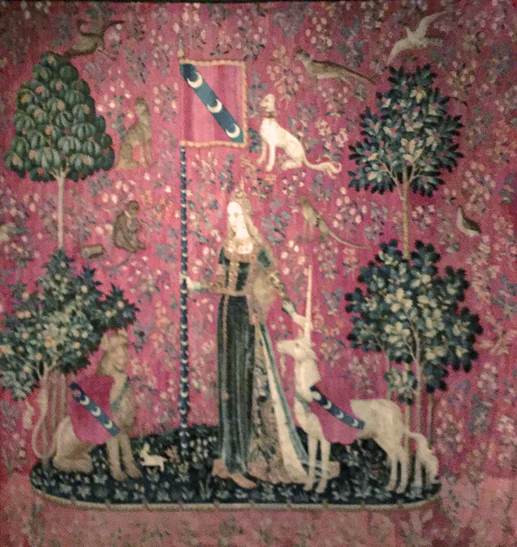
LE TOUCHER
La dame tient la corne de la licorne très timidement mais saisit d’une main ferme l’étendard de la famille LeViste.
Elle est jeune comme la licorne qui la regarde attentivement.
Les quatre arbres entourent et donnent un certain équilibre au scène.

Slide 30
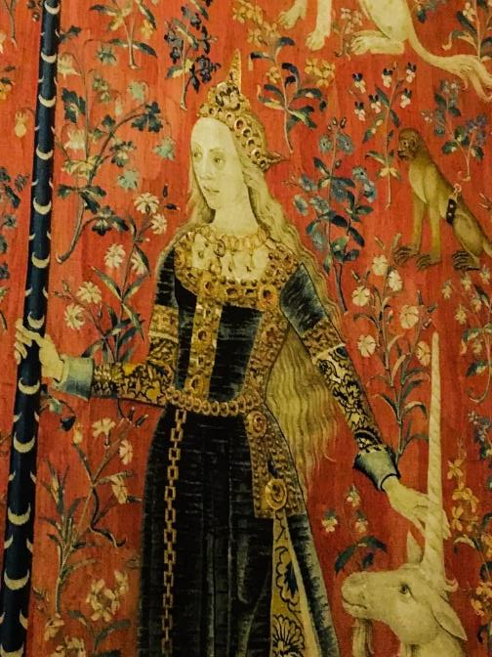
La jeunesse de la dame est accentuée par ses longues cheveux blonds qui tombent librement.
Sa robe de velours noir qui brille, ses manches de voile, son collier et ses manchettes de soie donnent une certaine opulence. Elle porte une sorte de diadème incrusté de pierres précieuses.

Slide 31
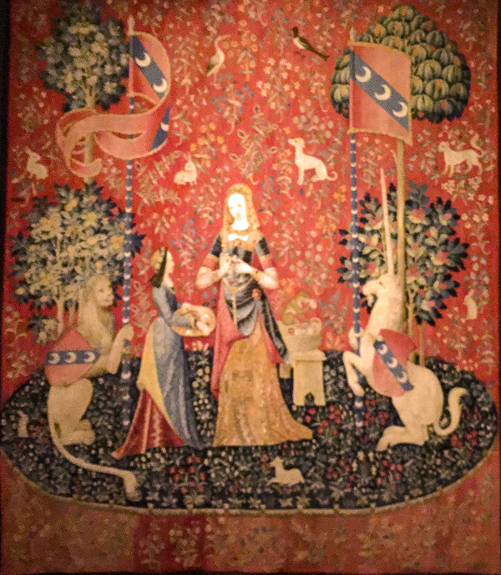
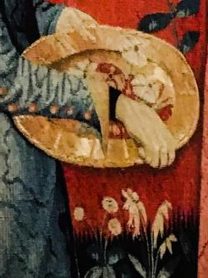
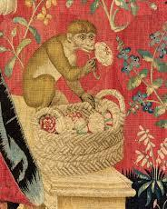
L’ODORAT
La dame fait une couronne d’œillets. Le plateau de la servante est plein de fleurs. Regardez les détails sur ses manches.
Les animaux regardent la dame, mais c’est le petit singe tout pres, sur le banc qui prend un œillet et le sent.

Slide 32
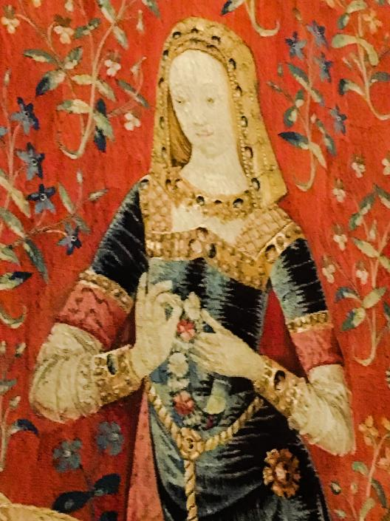
Ici la dame est peut-être plus âgée. Elle se cache les cheveux avec une voile incrustée de pierres, comme les bordures de sa robe de velours et ses manchettes. Elle porte un lourd collier d’or. Le thème des fleurs continue avec la fleur rouge attachée à sa robe à la hanche.

Slide 33
À MON SEUL DÉSIR
La dame est devant un pavillon, dont les pans sont tenus ouverts par la licorne et le lion.
Le petit chien de la dame s’assied sur un cousin. La servante offre un coffret dans lequel la dame repose son collier.

Slide 34
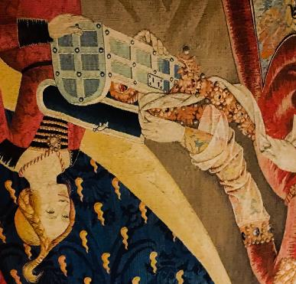
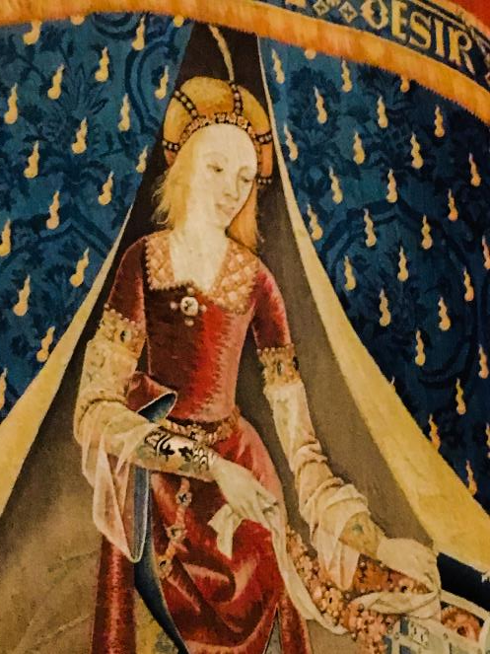
La dame apparaît plus âgée, ses cheveux ne sont plus en tresses, ils sont courts, un peu mal coupés.
La robe en soie rouge brille.
Elle ne porte pas de collier, plutôt, elle met son collier et d’autres bijoux dans un simple coffret en bois.
Est-ce qu’elle renonce la vie de richesses?
Quel est son seul désir?

Slide 35
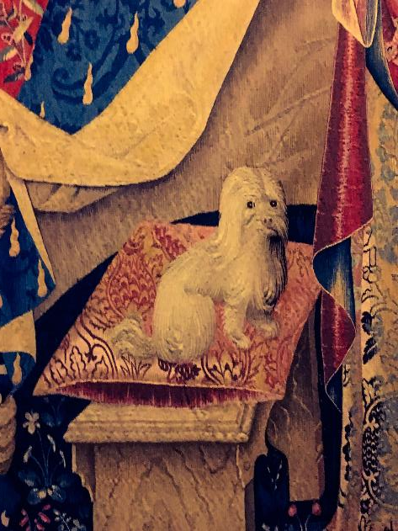
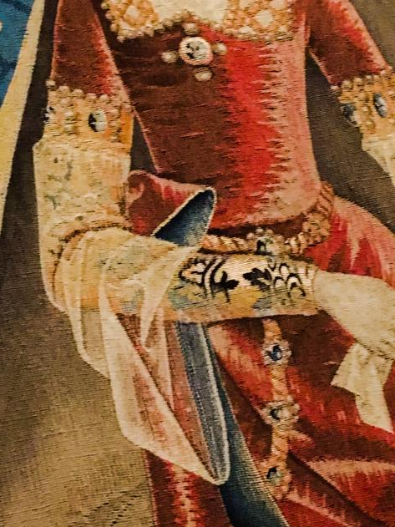
La délicatesse de ce travail nous permet d’apprécier les poils du petit chien, les motifs de son cousin et de la jupe de la dame, et la voile des manches de la dame

Slide 36
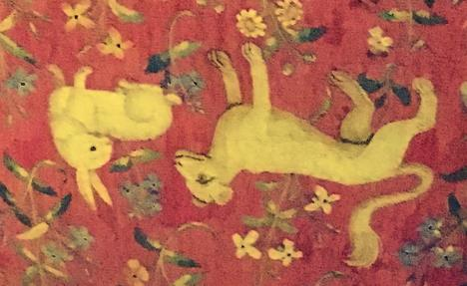
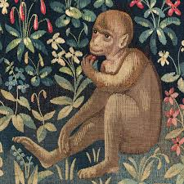
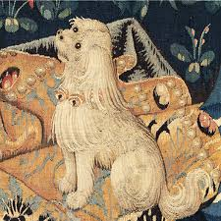
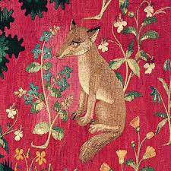
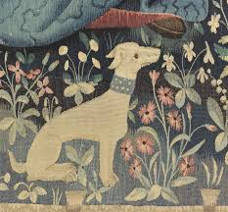
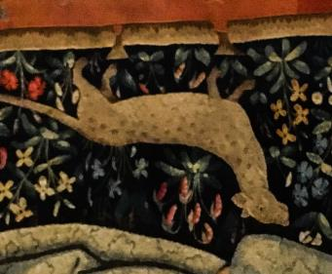
Les animaux des tapisseries

Slide 37
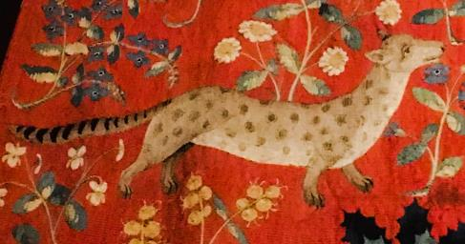
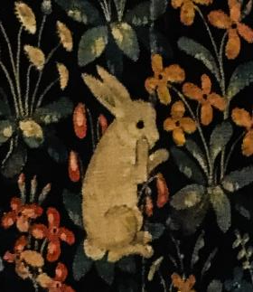
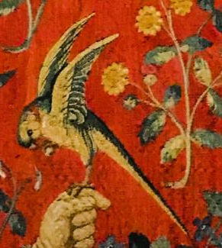





Slide 38






Les mêmes animaux se trouvent sur plusieurs tapisseries!

Slide 39





Slide 40
si cette presentation vous plait, allez voir la dame à la licorne
À Sydney!
P. Barry 2018

